Slide 1



An overview of all Erasmus+ Actions
MUSIC FOR ALL AGES
AN INCLUSIVE AND ENTREPRENEURIAL APPROACH
20th November 2024
ore 10:00
Institut Guillem Catà
2024-1-ES01-KA121-SCH-000207794
Ambasciatore Erasmus+ Scuola/ Epale prof.ssa Savina Moniaci

Slide 2






AGENZIE ITALIANE
Il programma Erasmus+ è gestito in Italia da tre Agenzie Nazionali
Agenzia Nazionale Erasmus+ INDIRE – settore Istruzione
Agenzia Nazionale Erasmus+ INAPP – settore Formazione professionale
(VET – Vocational Education and Training)
Agenzia italiana per la gioventù– settore Gioventù
rivolto a giovani tra i 13 ed i 30 anni, animatori socioeducativi e a tutte le persone attive nel settore della gioventù e dell’educazione non formale dei giovani
SCUOLA
EDUCAZIONE DEGLI ADULTI
UNIVERSITA’ / ISTRUZIONE SUPERIORE

Slide 3



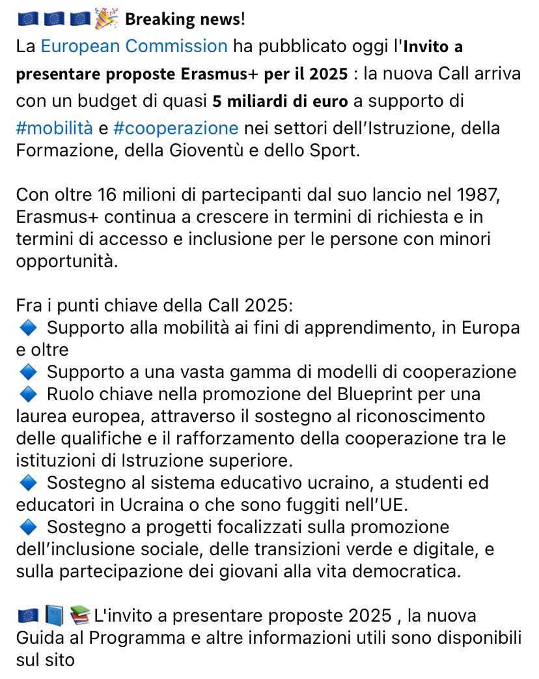











PRIORITÀ ORIZZONTALI
19 novembre 2025

Slide 4




LE OPPORTUNITÀ PER LA SCUOLA
Target: Tutte le scuole, dell’infanzia, primaria e secondaria. Sono disponibili fondi nei partenariati transnazionali tra scuole e organizzazioni.
AZIONE CHIAVE 1 Mobilità per lo staff e gli alunni
Accreditamento (KA120SCH) e richiesta di finanziamento (KA121SCH) per le scuole accreditate
Progetti di mobilità di breve periodo (KA122SCH)
per le scuole non accreditate
AZIONE CHIAVE 2 Partenariati per la cooperazione
Partenariati di cooperazione (KA220SCH)
Partenariati su piccola scala (KA210SCH)
promuove la comprensione dell’Unione europea e del funzionamento delle sue istituzioni sia nell’istruzione generale che nella formazione professionale
Partenariati di eccellenza, gestiti dalla Commissione europea, che riuniscono istituzioni impegnate nella formazione iniziale e continua degli insegnanti, volti a garantire lo sviluppo professionale continuo di alta qualità per docenti, educatori
e dirigenti.
▶ per dirigenti scolastici, insegnanti e staff: corsi di formazione, periodi di job-shadowing e insegnamento; new: un corso per partecipante; massimo 3 partecipanti per corso; nella richiesta non è possibile candidarsi solo per corsi
▶ per gli alunni: esperienze di studio o tirocinio, individuali o di gruppo, di durata variabile fino a un anno scolastico.
▶ è possibile ospitare a scuola alunni, docenti o esperti da altri Paesi.
ESEP - European School Education Platform: è la piattaforma di riferimento per la scuola in Europa - dalla quale si accede anche ad eTwinning - per la ricerca di scuole ospitanti e di corsi di formazione
https://school-education.ec.europa.eu/it

Slide 5

LE OPPORTUNITÀ PER GLI ADULTI
Target: providers di azioni educative, formali, non formali e informali rivolte all’educazione non professionale degli adulti e ai percorsi dell’apprendimento permanente non direttamente collegati al mercato del lavoro e al di fuori della formazione professionale (VET) e dell’istruzione superiore.
AZIONE CHIAVE 1 Mobilità per lo staff e gli alunni
Accreditamento (KA120ADU) e richiesta di finanziamento (KA121ADU) per gli accreditati
Progetti di mobilità di breve periodo (KA122ADU)
per i non accreditati
AZIONE CHIAVE 2 Partenariati per la cooperazione
Partenariati di cooperazione (KA220ADU)
Partenariati su piccola scala (KA210ADU)
AZIONE CHIAVE 1
▶ per insegnanti degli adulti, staff EDA e formatori: corsi di formazione, periodi di affiancamento (job-shadowing) e insegnamento in istituti di altri Paesi del Programma;
▶ per i discenti: esperienze di studio, individuali o di gruppo, con un programma di apprendimento definito, e con un budget specifico a supporto dell'inclusione delle persone svantaggiate.
▶ è possibile ospitare educatori, esperti e discenti da altri Paesi anche senza un progetto attivo
AZIONE CHIAVE 2
▶ ka220: su ampia scala, il focus è sullo scambio di buone pratiche, l’innovazione rispetto al proprio contesto e sulla realizzazione di risultati trasferibili
▶ ka210: progetti più brevi e semplici da gestire, concepiti per facilitare l’accesso a Erasmus+ di nuove organizzazioni.

Slide 6



LE OPPORTUNITÀ PER L’ISTRUZIONE SUPERIORE
Target: Per Higher Education ci si riferisce a qualsiasi tipo di istituto che, a prescindere dalle diverse possibili denominazioni e conformemente al diritto o alla prassi nazionale, rilascia lauree o altre qualifiche riconosciute di terzo livello.
AZIONE CHIAVE 1
Mobilità individuale ai fini di apprendimento
Accreditamento Eche Ka131
Accreditamento Consorzi di Mobilità Ka130
AZIONE CHIAVE 2
Cooperazione tra organizzazioni e istituzioni
Partenariati di cooperazione (KA220)
Partenariati su piccola scala (KA210)
Azione Erasmus Mundussu piccola scala (KA210)
Gli istituti di istruzione superiore interessati a partecipare al programma Erasmus+ devono ottenere preventivamente l’accreditamento della Commissione Europea “Erasmus Charter for Higher Education” (ECHE).
Mobilità extra UE paesi terzi non associati al programma KA171
Mobilità extra UE paesi terzi non associati al programma KA171
Alleanze per l'innovazione
Sviluppo delle capacità
Progetti orientati al futuro

Slide 7


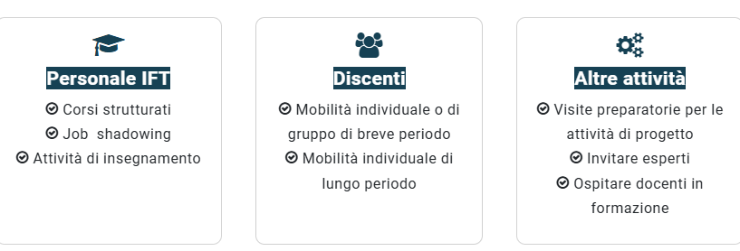

LE OPPORTUNITÀ PER L’ISTRUZIONE PROFESSIONALE
Target: organismi operanti nel campo dell’Istruzione e della Formazione professionale
AZIONE CHIAVE 1 Mobilità Mobilità individuale ai fini di apprendimento
Accreditamento (KA120VET) e richiesta di finanziamento (KA121VET) per gli accreditati
Progetti di mobilità di breve periodo (KA122VET)
per i non accreditati
AZIONE CHIAVE 2 Cooperazione tra organizzazioni e istituzioni
Partenariati di cooperazione (KA220SCH)
Partenariati su piccola scala (KA210SCH)
sostiene i partecipanti di tutte le età e permette di raggiungere le qualifiche e le competenze necessarie per una partecipazione attiva alla società democratica, una reale comprensione interculturale e la transizione verso il mercato del lavoro.
Partenariati di cooperazione presentati da ONG europee
Centri di eccellenza professionale
eTwinning per IVET
Alleanze per l'innovazione
Alleanze per l'innovazione
Sviluppo delle capacità
Progetti orientati al futuro

Slide 8

LE OPPORTUNITÀ PER I GIOVANI
Target: giovani tra i 13 ed i 30 anni, animatori socioeducativi e tutte le persone attive nel settore della gioventù e dell’educazione non formale dei giovani.
AZIONE CHIAVE 1 Mobilità individuale
Accreditamento (KA150YOU) e richiesta di finanziamento (KA121YOU) per gli accreditati
Progetti di mobilità di breve periodo (KA152)
Youth Exchanges
AZIONE CHIAVE 2 Partenariati per la cooperazione
Partenariati di cooperazione (KA220YOU)
Partenariati su piccola scala (KA210YOU)
AZIONE CHIAVE 3
Sostegno allo sviluppo delle politiche e alla cooperazione
La partecipazione alle opportunità offerte avviene attraverso la presentazione di progetti e la richiesta di un contributo finanziario da parte di organizzazioni, enti locali e gruppi informali di giovani
L’apprendimento non formale avviene al di fuori dei programmi di istruzione e formazione formale, prevede un approccio partecipativo. L’adesione è su base volontaria ed è strettamente collegata alle necessità e agli interessi dei giovani. L’apprendimento informale avviene attraverso le iniziative giovanili, le discussioni fra gruppi di pari, le attività di volontariato.
Giovani europei uniti
Progetti di mobilità di breve periodo (KA153)
Youth Workers
Partenariati di cooperazione presentati da ONG europee
Scambi virtuali
Corpo Europeo di Solidarietà
Il Corpo europeo di solidarietà offre opportunità di volontariato transfrontaliero, anche nel settore degli aiuti umanitari e di partecipazione a progetti locali di solidarietà per i giovani dai 18 ai 30 anni.
Sviluppo delle capacità
Partecipazione dei giovani (kA154)
Progetti orientati al futuro
Azione DiscoverEU a favore dell’inclusione (KA155)
Mobilità per i giovani – Scambi di giovani: organizzazioni e gruppi informali di giovani possono realizzare progetti che riuniscono giovani di diversi Paesi per effettuare scambi e apprendere al di fuori dei contesti di istruzione formale;
Progetti di mobilità per animatori socioeducativi: le organizzazioni possono realizzare progetti che comprendono una o più attività di apprendimento per lo sviluppo professionale degli animatori socioeducativi e della loro organizzazione;
Attività di partecipazione dei giovani: gruppi informali di giovani e/o organizzazioni giovanili hanno la possibilità di realizzare progetti di partecipazione attiva alla vita democratica a livello locale, regionale, nazionale ed europeo, realizzando percorsi di impegno dei giovani nella quotidianità.

Slide 9
PREPARAZIONE
Pianificazione delle attività
Individuazione del gruppo target/partecipante
Preparazione documentazione
Tutoraggio
Contratto
Delega
Europass
Europass anpal
Acquisto titoli di viaggio
Sinergia con eTwinning
Sviluppo del programma di lavoro
Inserimento mobilità nel BM

Slide 10
IMPLEMENTAZIONE
Realizzazione delle attività
Check
documentazione di viaggio
documentazione contabile
documentazione narrativa (notes-video-album)
Europass scuola
Europass Anpal
Certificazioni
Survey di gradimento
Survey BM

Slide 11
FOLLOW-UP
Valutazione delle attività e del loro impatto
Outcomes complete di disclaimer
Articolo
Video
Album
Logbook
Poster
Memories
Disseminazione (condivisione e utilizzo dei risultati di progetto)
Piattaforma dei risultati
Report

Slide 12

RISORSE A SUPPORTO
Guida al Programma Erasmus+ 2025:
https://www.erasmusplus.it/wp-content/uploads/2024/11/OJ_C_202406983_IT_TXT.pdf
La Piattaforma europea dei progetti e risultati permette di confrontarsi con progetti già realizzati, trovare scuole o organizzazioni partner o scuole ospitanti per esperienze di mobilità
https://erasmus-plus.ec.europa.eu/projects

Slide 13


Savina Moniaci

